Slide 1
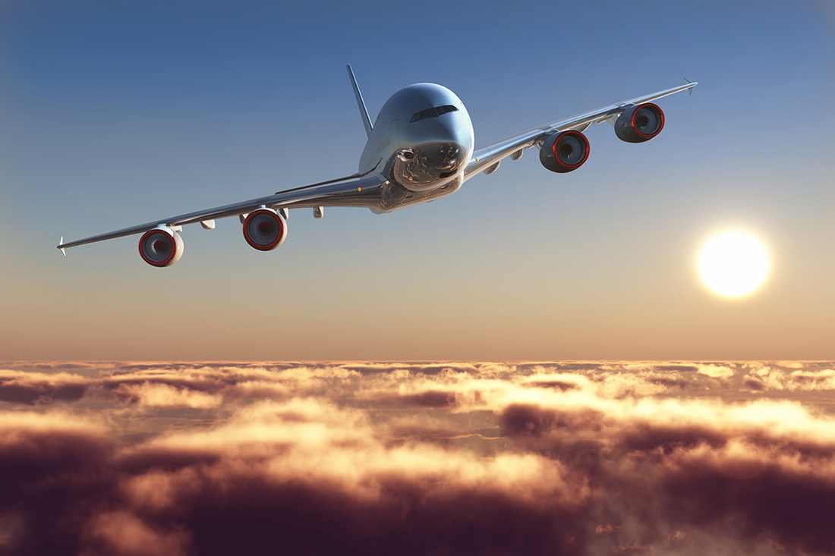
История авиации или как железные птицы взмыли в небо

Slide 2
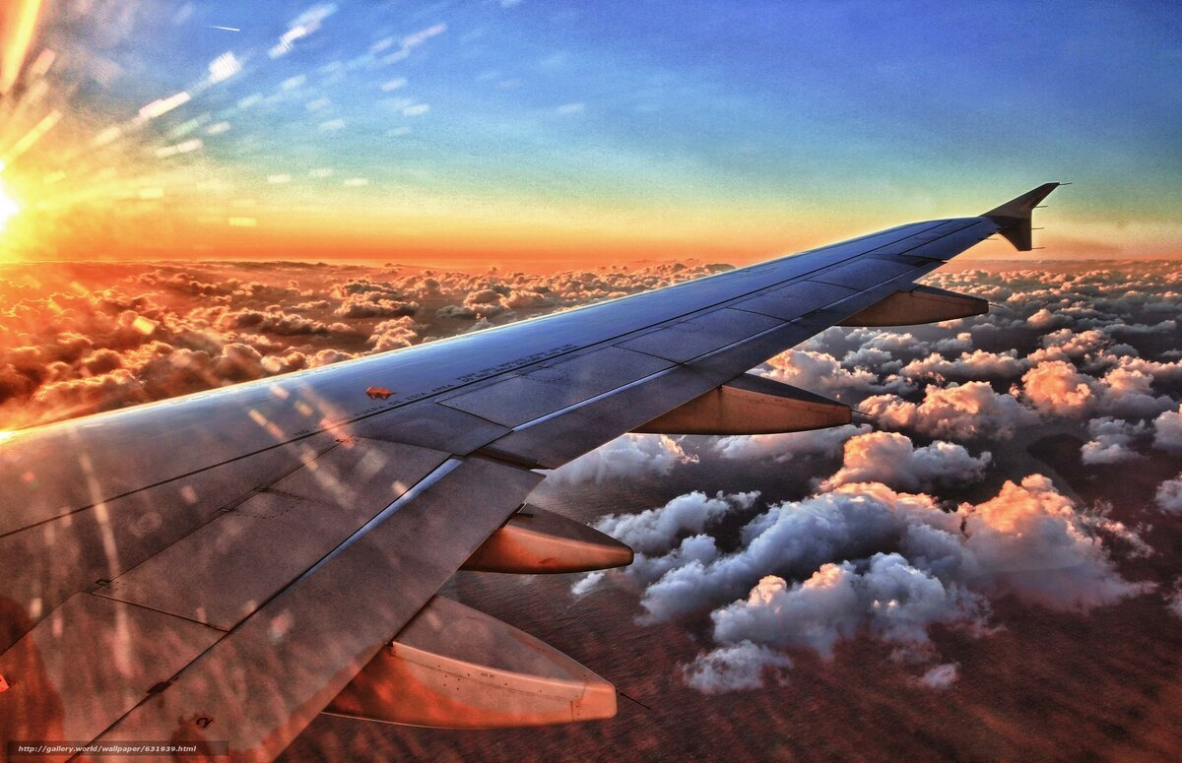
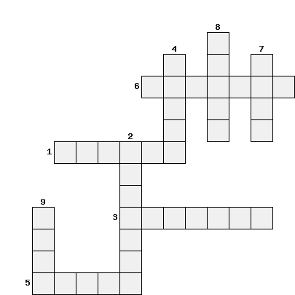
Отгадай и узнай!
Х В С Т
Б А Г А
Н БО
С М О Л Е Т
Авиация образовано от латинского слова «Avis»
Э К И П А Ж
А Р А Ш Ю Т
Т Р А
В И А Ц И Я
П И Л О

Slide 3
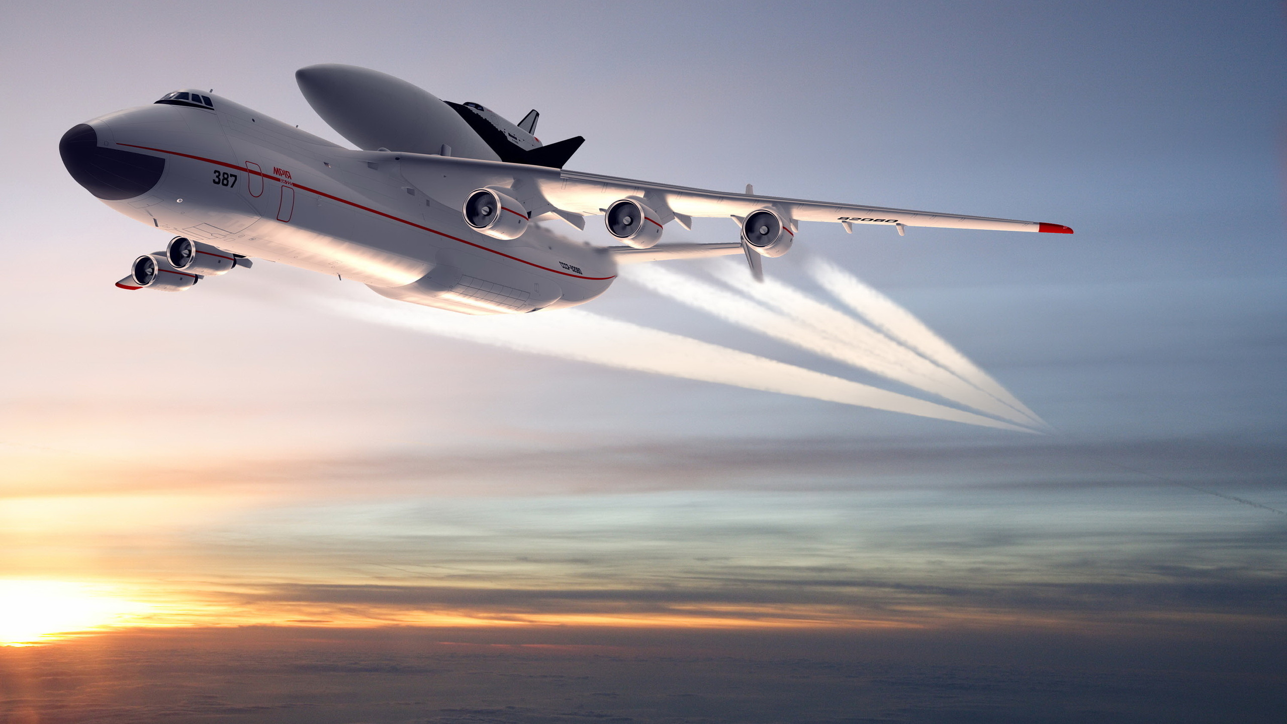
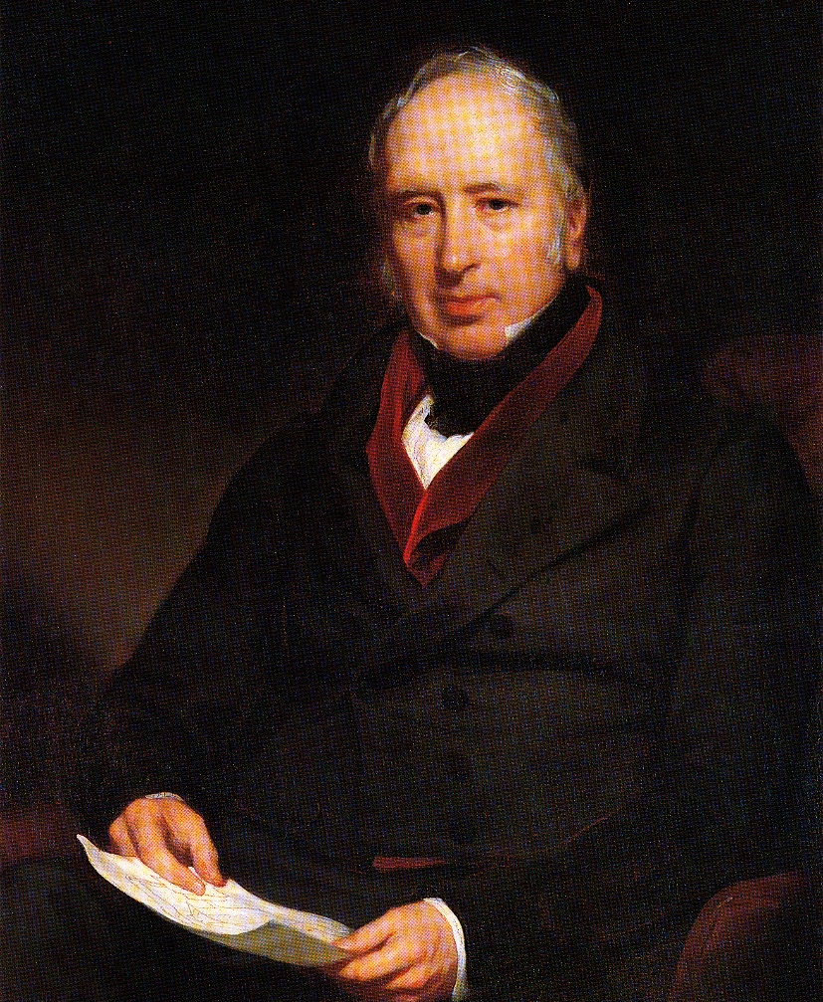
Джордж Кейли в XVIII веке создал несколько научных трудов по теме «Строительство летательных аппаратов».
Notes:
Примечание. Наблюдения он вел за птицами. Он измерял скорость их полета, высоту, а также размах крыльев.

Slide 4
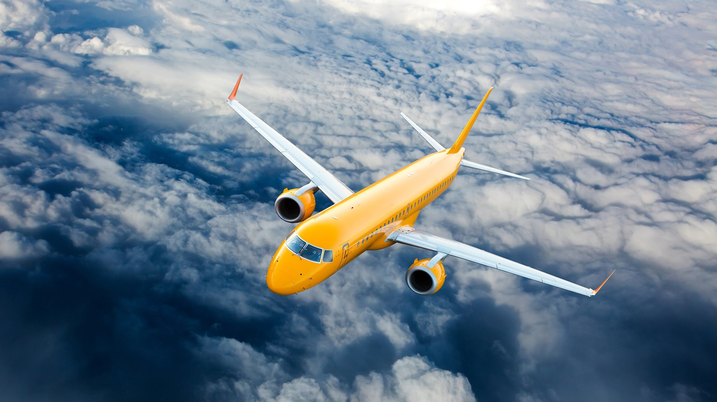
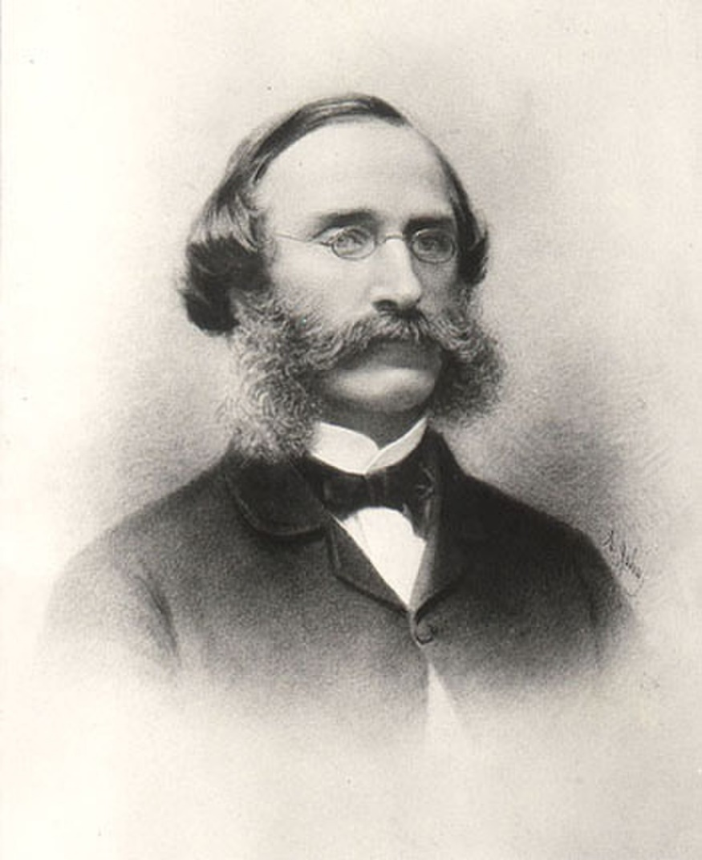
История авиации началась в 1842 году
Уильям Хенсон получил заказ на разработку проекта летательного аппарата. Конструктором была создана винтомоторная авиамашина. Воздушный винт поднимал судно, а также обеспечивал его движение. Стоит отметить, что некоторые идеи Хенсона до сих пор используют современные авиаконструкторы.

Slide 5
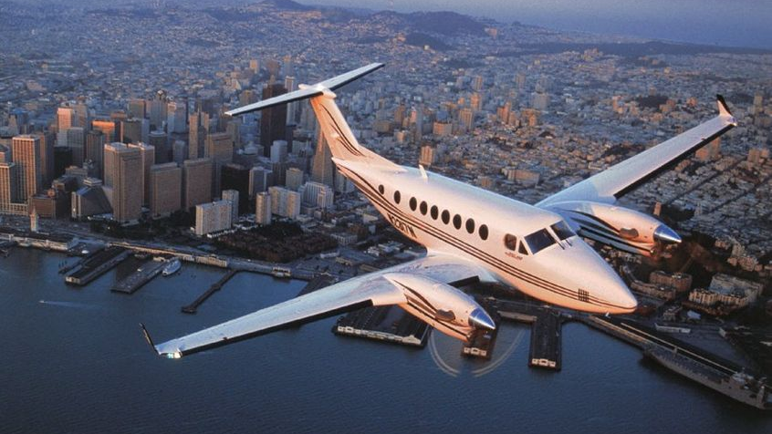
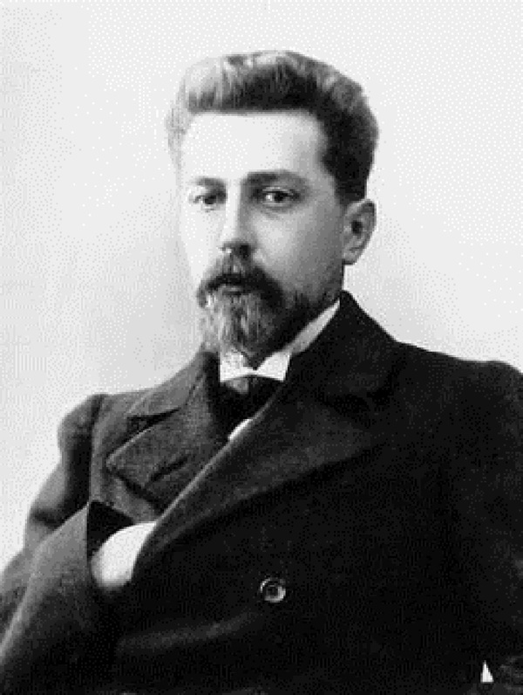
История самолетов российского производства началась в 20 веке.
Изобретатель Н. А. Телешов впервые запатентовал проект «Системы воздухоплавания». Летательные аппараты должны были совершать полет посредством воздушного винта и паровой машины.

Slide 6
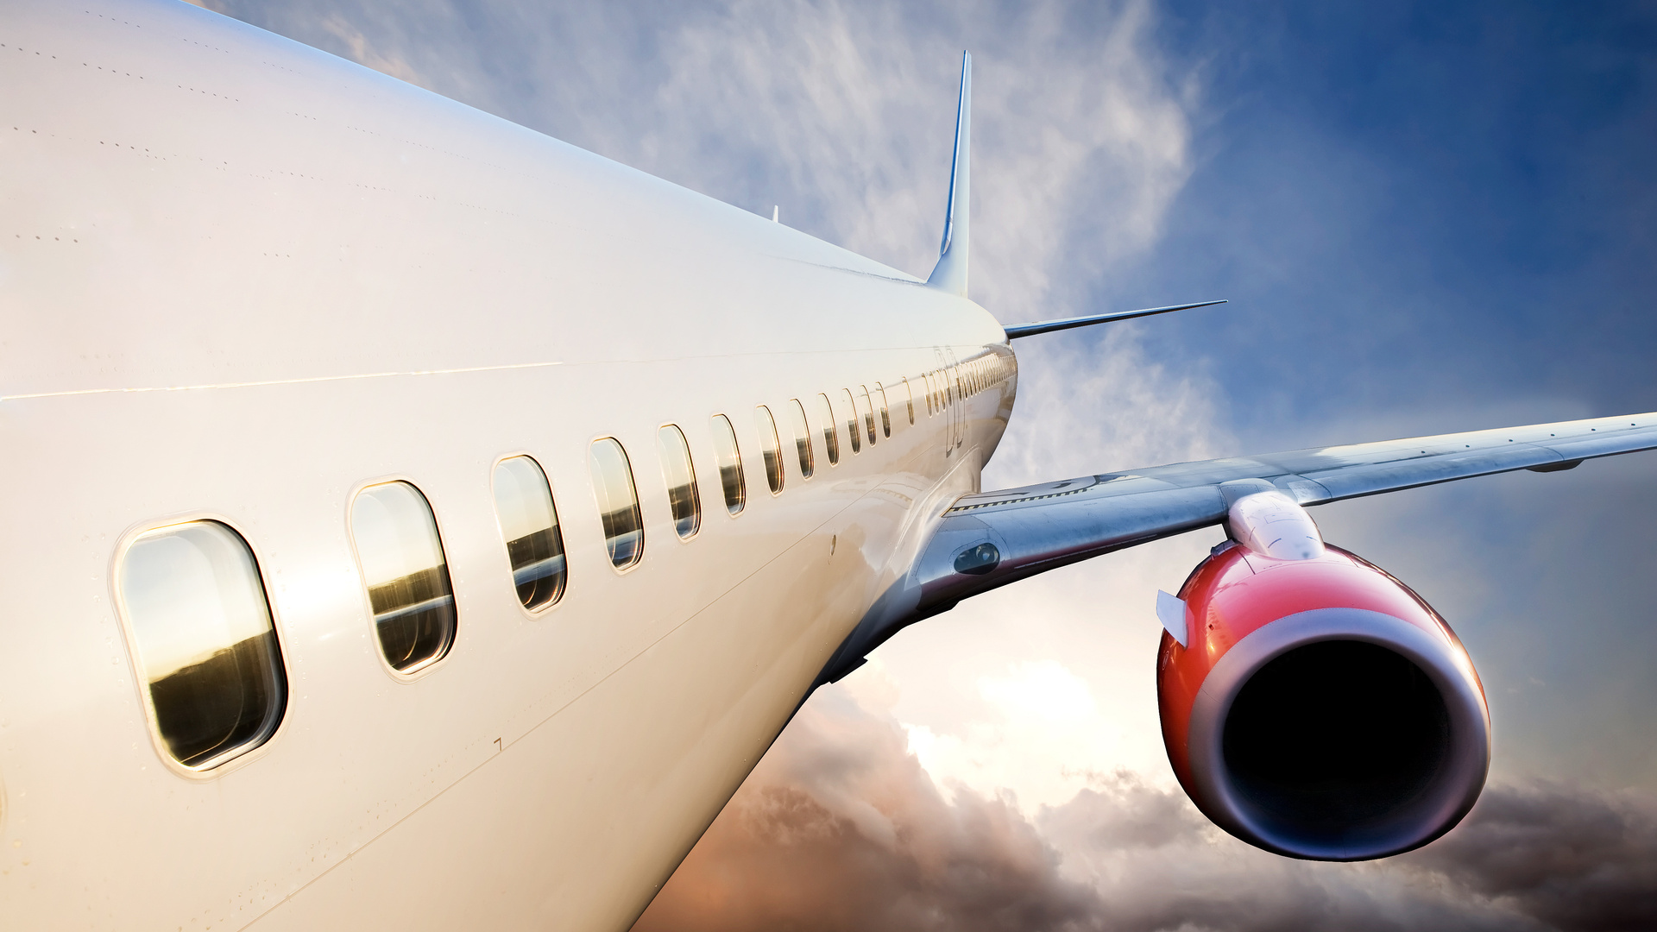
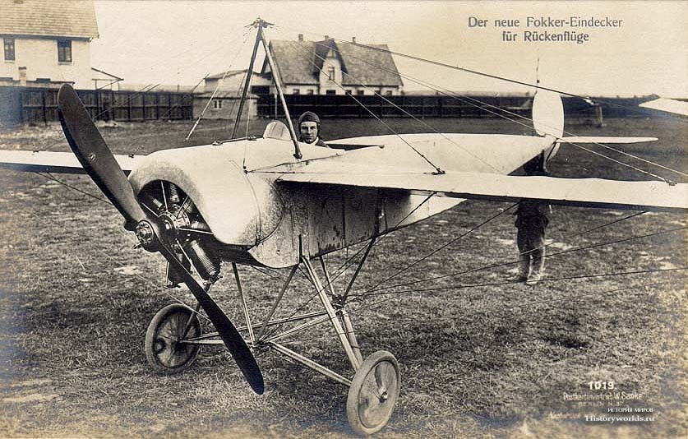
Первым, кто изобрел самолет во всем мире, стал Энтони Фоккер.
Это событие произошло в 1910 году. Он поднял в небо первый de Spin. К сожалению, летательный аппарат не преодолел большого расстояния. Он врезался в дерево. Фоккер на этом не остановил свои эксперименты.

Slide 7
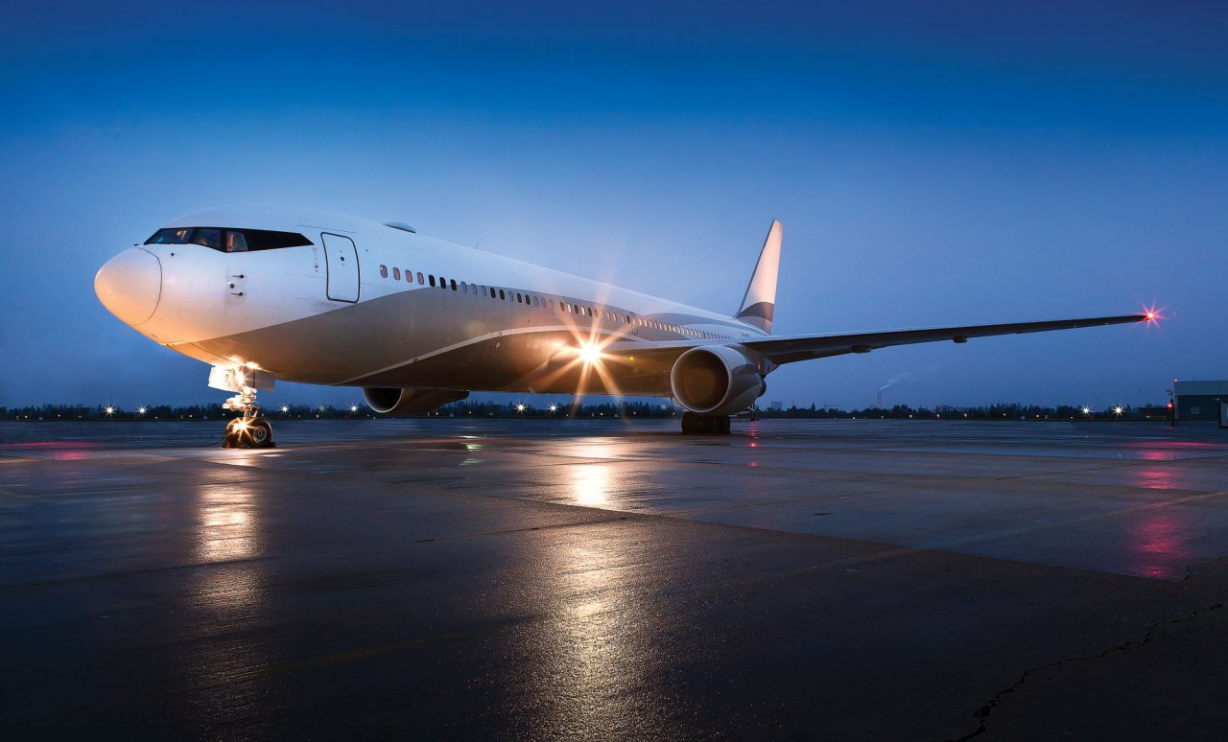
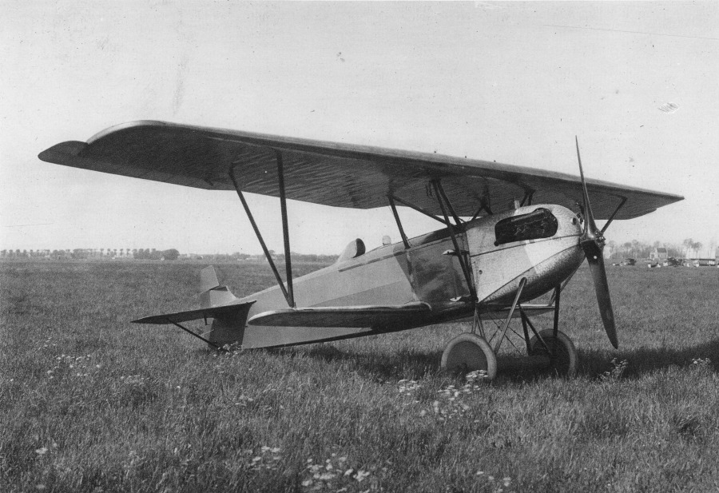
В 1911 году он создал компанию, которая уже в 1915 году выпускает первый самолет-истребитель, и просуществовала она до 1996 года
Именно благодаря этой воздушной машине Германии удалось изменить ход Первой мировой войны.
Характеристики воздушного судна:
Размах крыла авиасудна достигал 8,53 м;
Длина фюзеляжа — 6,76 м, а высота — 2,89 м;
Самолет развивал крейсерскую скорость 132 км/ч.

Slide 8
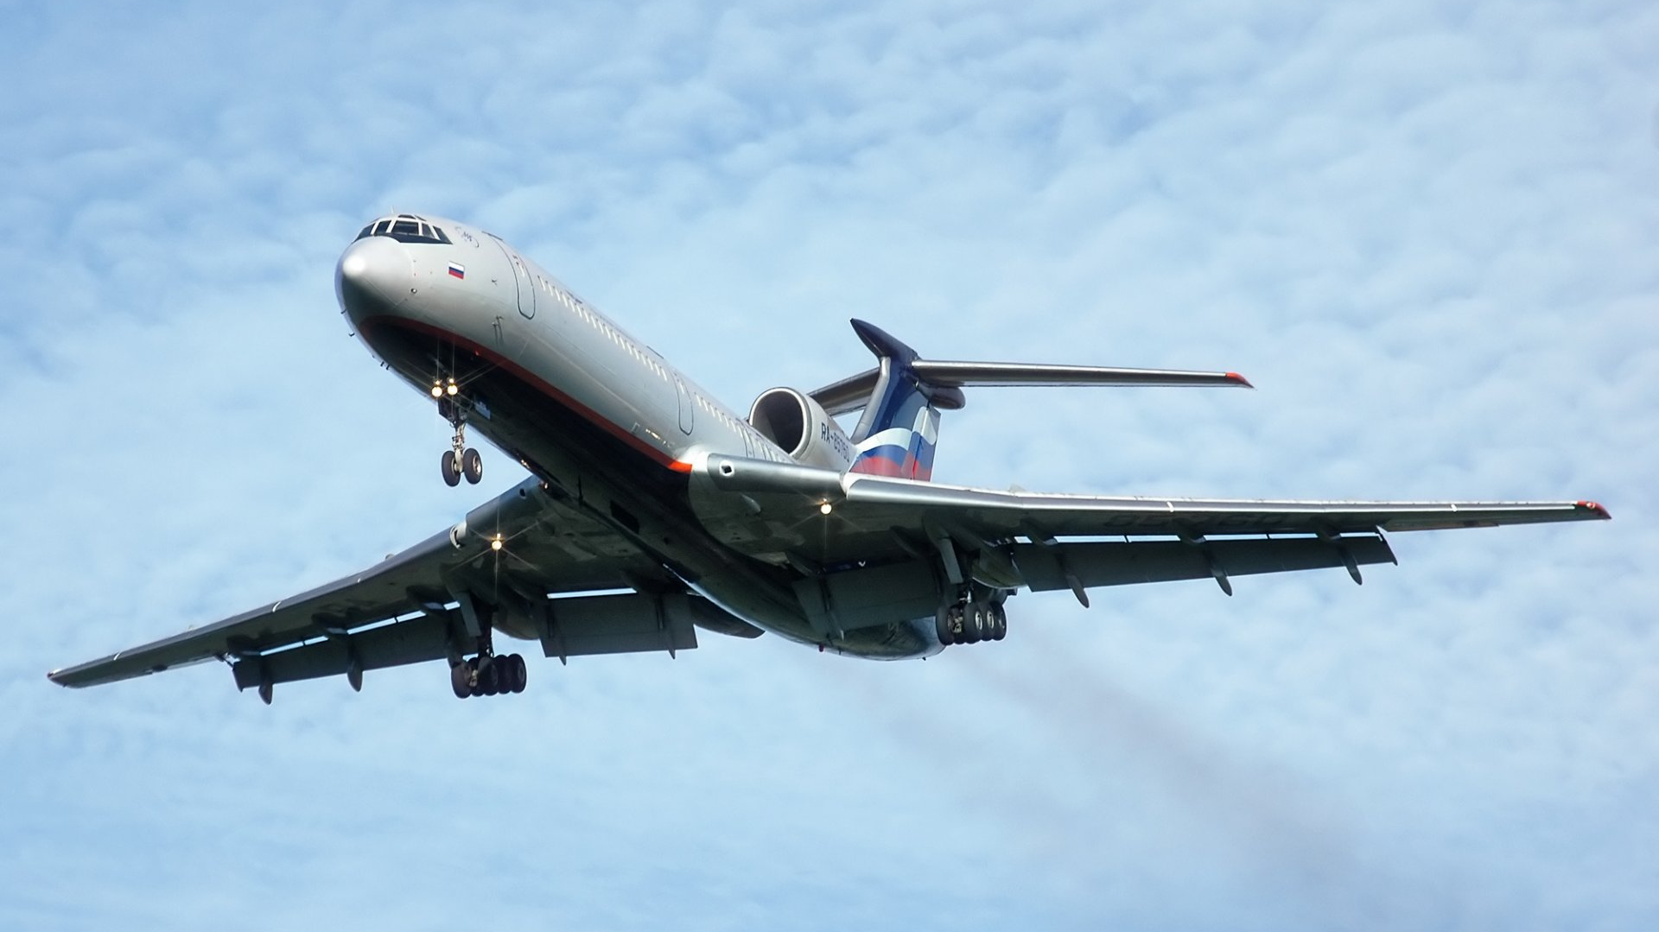
Первым, кто придумал самолет в России, стал Александр Можайский.
Произошло это в 1876 году. В то время он проводил испытания с маленькой лодочкой, на которой были монтированы крылья. Светскую прессу того времени заинтересовало необычное сооружение. О нем появились публикации в различных изданиях.

Slide 9
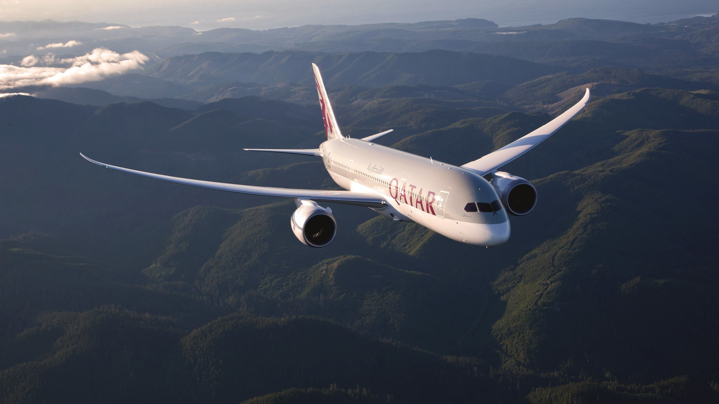
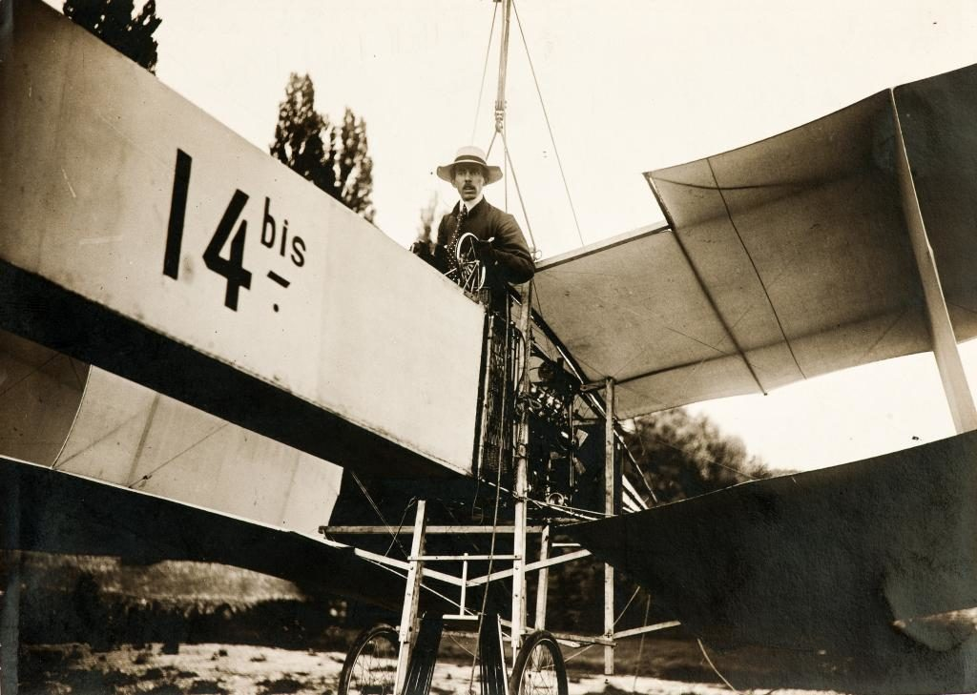
Человеком, который положил начало созданию пассажирских самолетов, являлся Альберто Сантос-Дюмонт.
Изначально он конструировал воздушные шары и дирижабли. В 1905 году он закончил работу над проектом первого летательного аппарата. Уже в 1906 году конструктор совершил первый полет на самолете собственного производства. Воздушная машина получила название «Хищная птица».

Slide 10
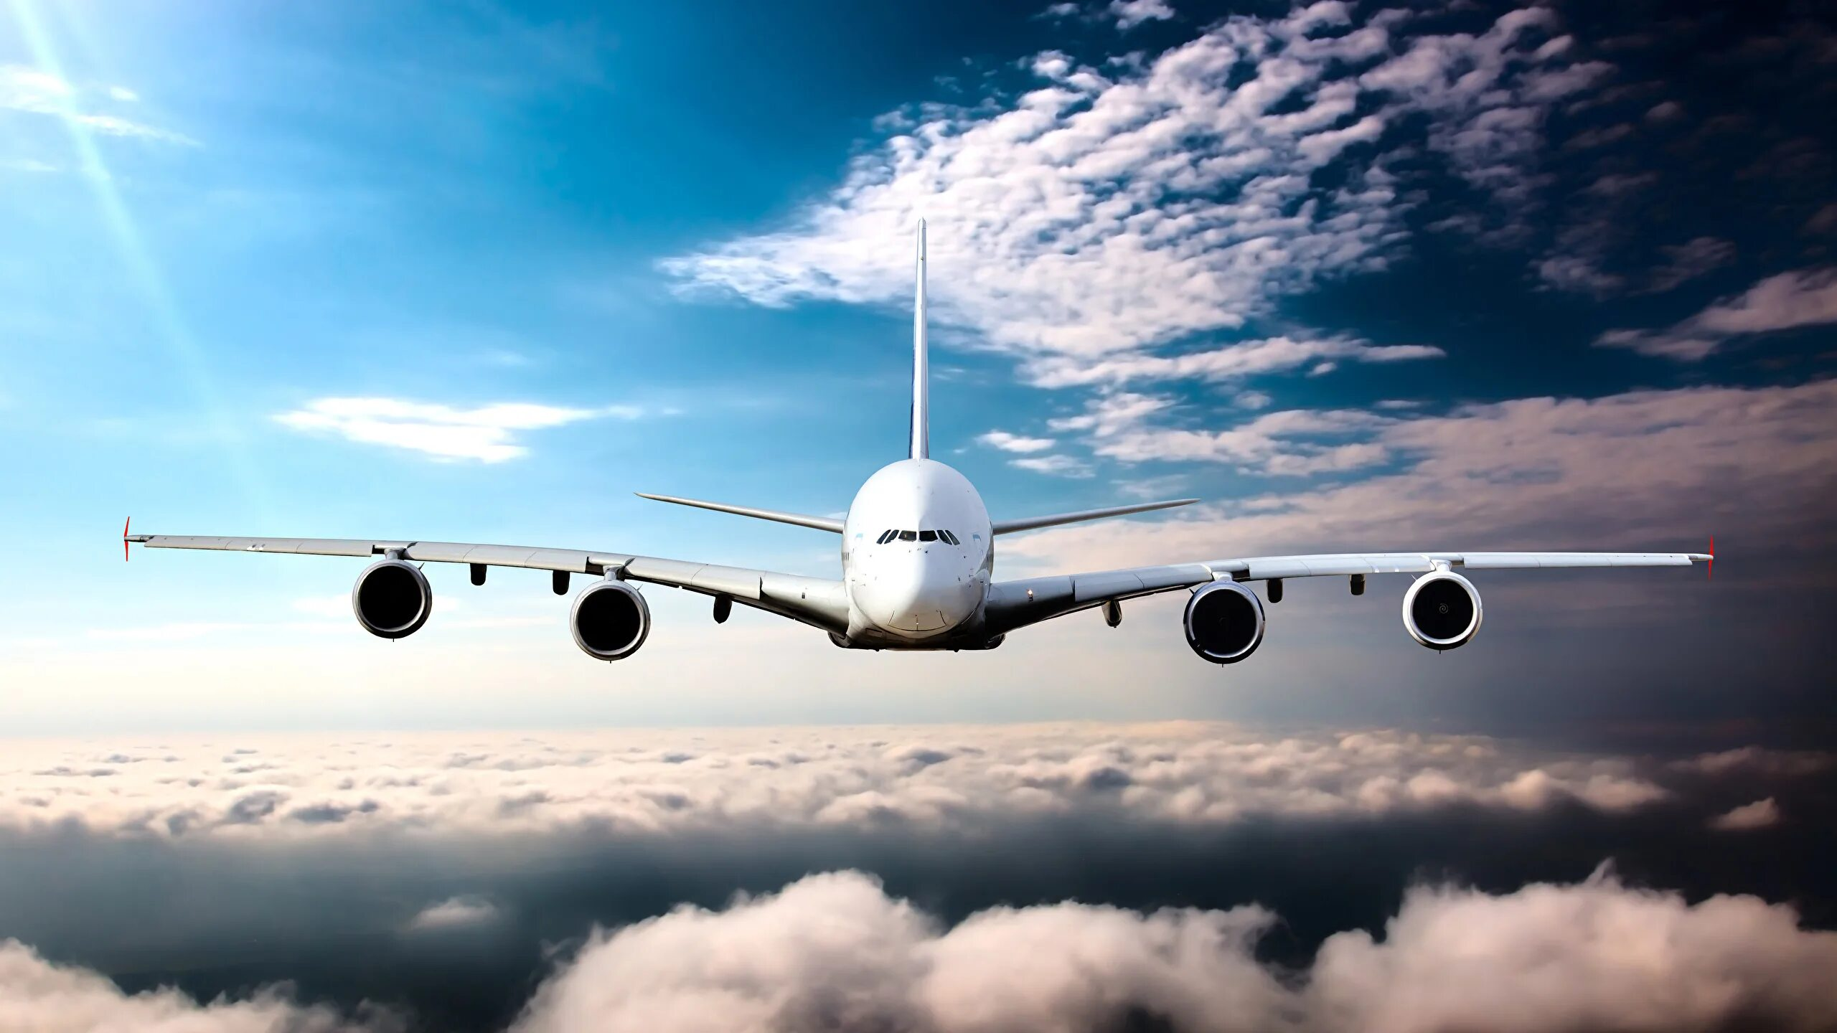
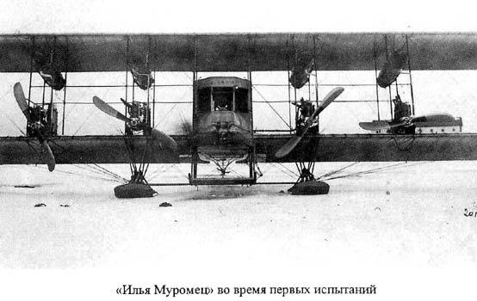
Первый русский самолеткоторый смог пролететь несколько десятков метров без аварии, был создан профессором политехнического института г. Киева Александром Кудашевым.
В 1910 году он совершил полет на воздушной машине собственного производства.
В 1913 году состоялось знаменательное событие. Самолет впервые поднялся в небо. Уже через год состоялся презентационный полет. На его борту находилось 16 пассажиров.

Slide 11
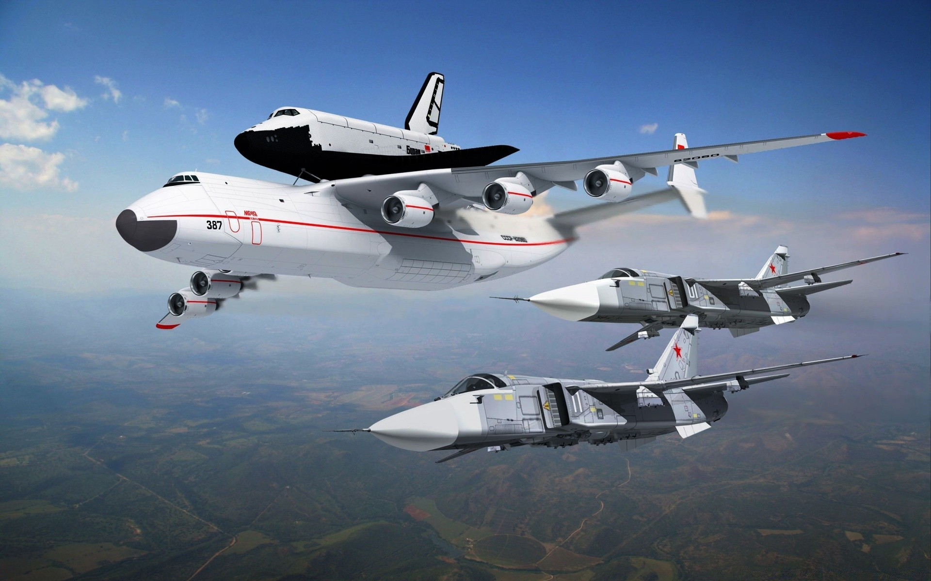
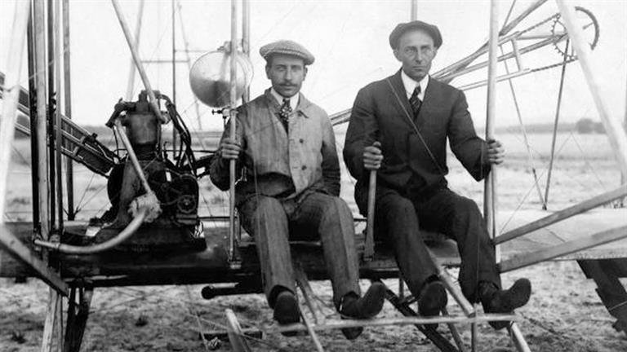
Первые военные самолеты
Летательный аппарат, которому удалось оторваться от земли, а также провести в воздухе небольшое количество времени, являлся разработкой братьев Райт. Орвил и Уилбур сконструировали его в 1900 году. Первый самолет братьев Райт назывался «Флайер-1». Его первый полет состоялся в 1903 году. Воздушная машина провела в воздухе около 59 секунд. За это короткое время она пролетела 260 м.

Slide 12
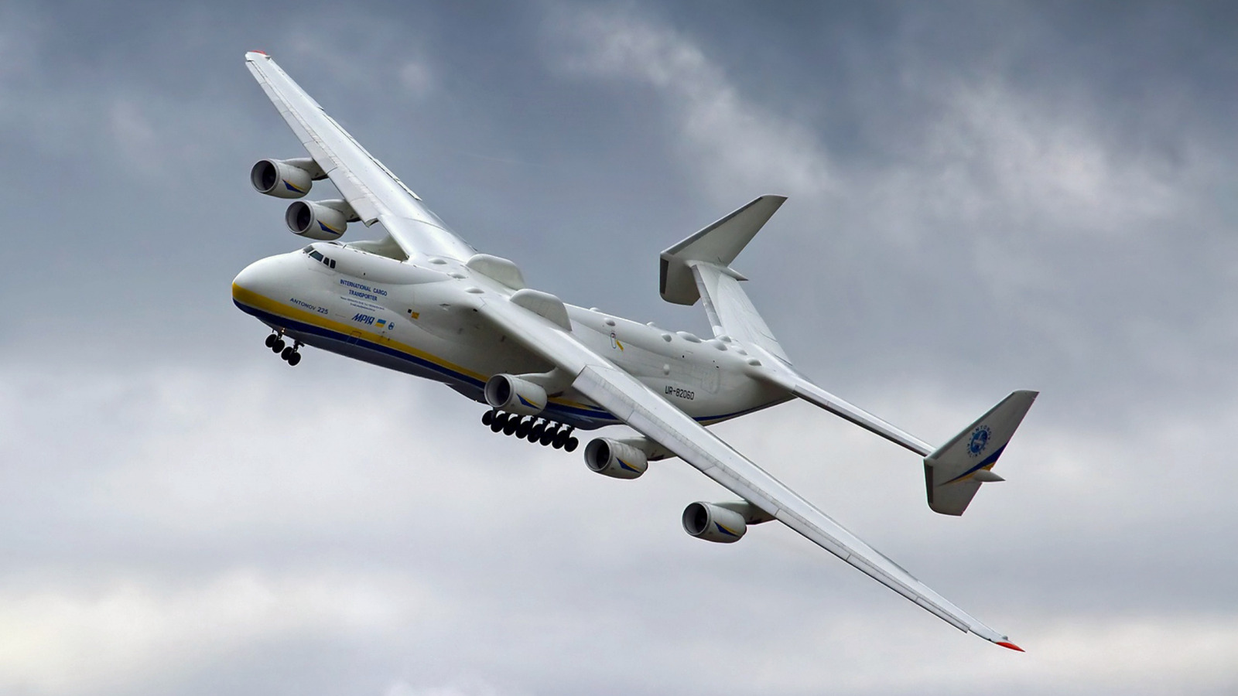
Реактивные самолеты
Идея создания реактивного воздушного судна принадлежит изобретателю Телешову. Ее воплотил в жизнь конструктор А. Коанда в 1910 году. Попытки запустить самолет с помощью двигателя не увенчались успехом.
Уже в 1939 году был осуществлен запуск реактивного самолета. Испытания проводила немецкая компания Heinkel. Прототип воздушного судна мог развить высокую скорость за короткое время. Он совершил полет на высоте 60 метров.

Slide 13
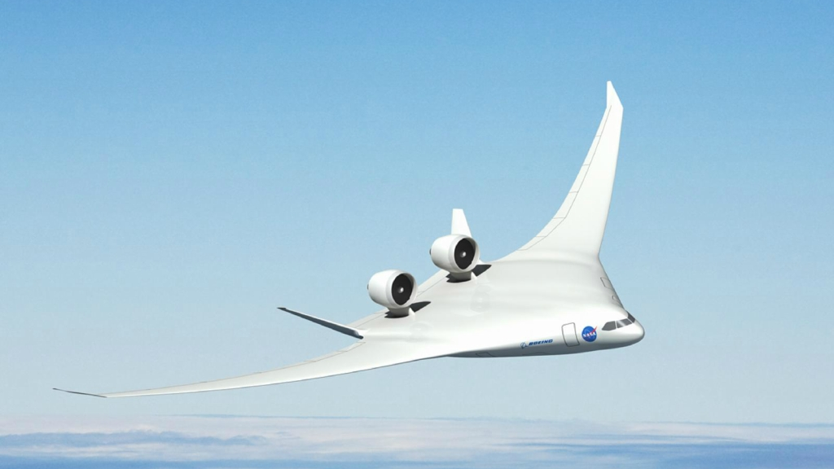
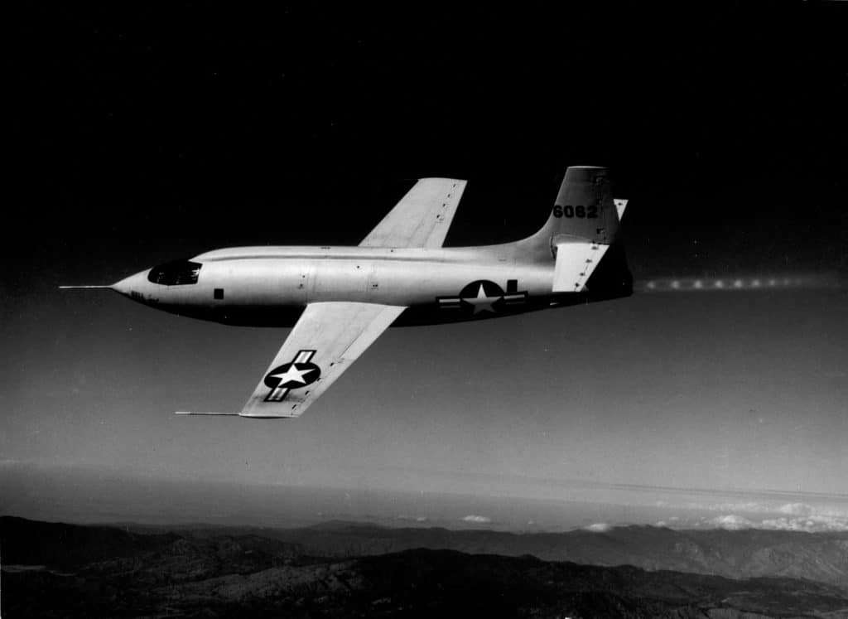
В 1946 году был разработан новый самолет с реактивным двигателем.
Достижение принадлежит американской компании Bell Aircraft. Воздушное судно Bell X-1 могло совершать полеты на высоте 24400 м. Оно развивало скорость 2720 км/ч.
Интересный факт! На этом летательном аппарате было совершено 80 полетов.

Slide 14
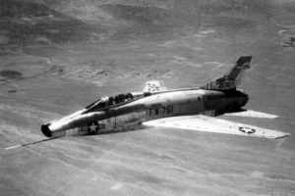
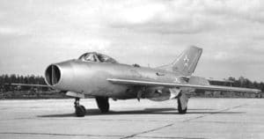
Сверхзвуковые самолеты
F-100 считается первым серийным истребителем американского производства. Он совершил полет в 1953 году.
Первым сверхзвуковым истребителем российского производства стал МиГ19. Он совершил полет в 1952 году. Серийное производство этой модели началось в 1954 г.

Slide 15
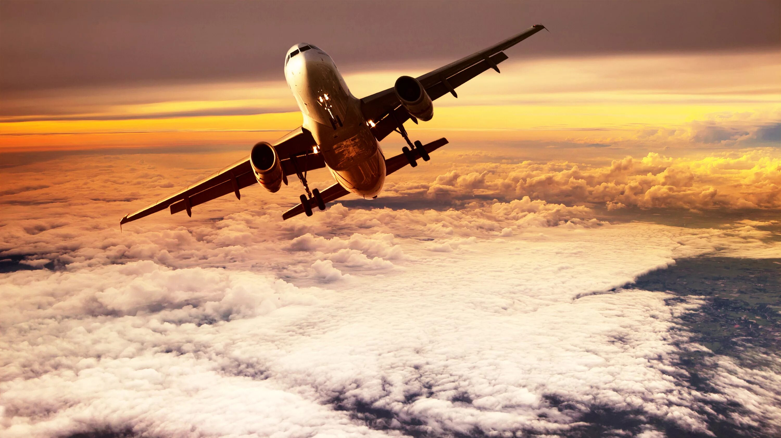
Первым сверхзвуковым пассажирским самолетом стал отечественный Ту-144. Он был разработан Конструкторским Бюро Туполева в 60-х годах. Еще одним сверхзвуковым воздушным судном стал французский «Конкорд». Эти самолеты эффективно эксплуатировали на протяжении многих леПосле нескольких неудачных полетов, а также нерентабельности программы их создания, аппараты были выведены из авиапарков. Сейчас эти модели находятся на хранении.

